Slide 1
La vigilancia tecnológica como herramienta fundamental para la adopción de tecnología en la bodega vitivinícola Donato
Gabriela de Jesús Moreno Ángeles

Slide 2
Pertinencia
Economía de Querétaro
Crecimiento del PIB: 3.7% en los últimos 3 años (IMCO, 2024).
Diversificación económica, ocupando el 6° lugar en el Índice de Innovación y Economía del IMCO.
Sectores productivos:
Sector Primario: Cultivos de tomate, maíz, alfalfa, entre otros (SADER, 2024).
Sector Secundario: 70 parques industriales, con el 35.7% en El Marqués (Estrella, 2024).
Sector Terciario: Turismo, incluyendo la Ruta del Arte, Queso y Vino.

Slide 3
Iniciativa de Ley de Fomento de la Actividad Vitivinícola
Busca fortalecer la industria vitivinícola mediante planes a mediano y largo plazo.
Impulsa la colaboración entre agricultores, empresarios y productores.
La vitivinicultura genera una derrama económica anual de más de 4 mil millones de pesos (Legislatura de Querétaro, 2022)
Vigilancia Tecnológica
Importancia para identificar innovaciones tecnológicas en la industria vitivinícola.
Facilita la observación de innovaciones locales e internacionales para mejorar procesos y reducir costos.
Ayuda en la gestión de nuevas tecnologías y su protección dentro de las organizaciones.

Slide 4
Relevancia
Querétaro en la Industria Vitivinícola
Entre las 4 principales regiones vitivinícolas de México, junto con Baja California, Coahuila y Guanajuato.
600 hectáreas de viñedos y 300 etiquetas de vinos producidas.
Líder nacional en producción y exportación de vino espumoso.
Impacto Económico
Industria estratégica: genera 400 empleos directos y 900 indirectos.
Contribuye con hasta un 15% de la economía estatal (Valladolid, 2023).

Slide 5
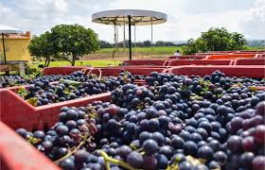
Experiencia Vitivinícola en Querétaro
Más de 40 proyectos vitivinícolas con visitas guiadas, degustaciones y servicios de maridaje.
Clúster Vitivinícola
Objetivos: crecimiento del 10% anual y expansión del 60% en superficie de viñedos para 2028.
Presente en 9 de los 18 municipios del estado, promoviendo desarrollo económico local y regional.

Slide 6
Factibilidad
Se busca que esta investigación sea de apoyo para las bodegas vitivinícolas involucradas en el perfeccionamiento o la generación de sus procesos de vigilancia tecnológica, principalmente por los aspectos que se mencionan a continuación:
El sector vitivinícola es clave en la economía del estado.
Las bodegas se están uniendo y organizando con el objetivo de mejorar su desempeño mediante el Clúster Vitivinícola.
Existe personal especializado y capacitado dentro de la industria producto de los años de experiencia.
Las secretarias de turismo, desarrollo económico y desarrollo agropecuario cuentas con iniciativas a favor del sector vitivinícola.

Slide 7
Marco teórico

Slide 8
Gestión de la tecnología
Estrategia para aprovechar oportunidades tecnológicas y generar ventajas competitivas (Solleiro, 1988; Ortiz y Nagles, 2014; COTEC, 1999). Y tiene como objetivo optimizar procesos, mejorar eficiencia y responder a innovaciones tecnológicas.
Capacidades Clave para la Gestión de la Tecnología
Vigilar: Identificar oportunidades en el entorno.
Focalizar: Dirigir esfuerzos a estrategias de mejora.
Capacitar: Dotar de recursos y conocimientos.
Implantar: Ejecutar la innovación tecnológica.
Aprender: Adquirir conocimientos de experiencias previas.
Importancia de la Gestión de Tecnología
Apoya la competitividad de la organización.
Integra recursos humanos, financieros y tecnológicos para respaldar objetivos estratégicos.

Slide 9
Vigilancia tecnológica
La vigilancia tecnológica es un proceso estratégico clave en la gestión de la tecnología, cuya finalidad es identificar y analizar información científica y tecnológica relevante para tomar decisiones informadas en una organización
Autores como Sánchez (2010) y Rouach (1996) definen la vigilancia tecnológica como una herramienta para recolectar y analizar información sobre avances científicos y tecnológicos que permita anticiparse a cambios y amenazas, mejorando la toma de decisiones estratégicas. Delgado et al. (2008) destacan que este proceso permite a las organizaciones identificar tendencias y oportunidades, fomentando la innovación.

Slide 10
Entre las características clave se incluyen:
Es un proceso organizado y sistemático.
Genera información útil para decisiones estratégicas.
Ayuda a anticiparse a cambios tecnológicos y de mercado.
Observa la competencia y el entorno, detectando oportunidades para mejorar productos y procesos.
Impacta positivamente la calidad y posicionamiento de la organización.

Slide 11
Modelos de vigilancia tecnológica
Varios autores han propuesto modelos que estructuran la vigilancia tecnológica en diferentes etapas.

Slide 12
Ciclo de vigilancia tecnológica de Sánchez y Palop (2002): incluye las etapas de planeación, búsqueda, análisis, inteligencia y comunicación.

Slide 13
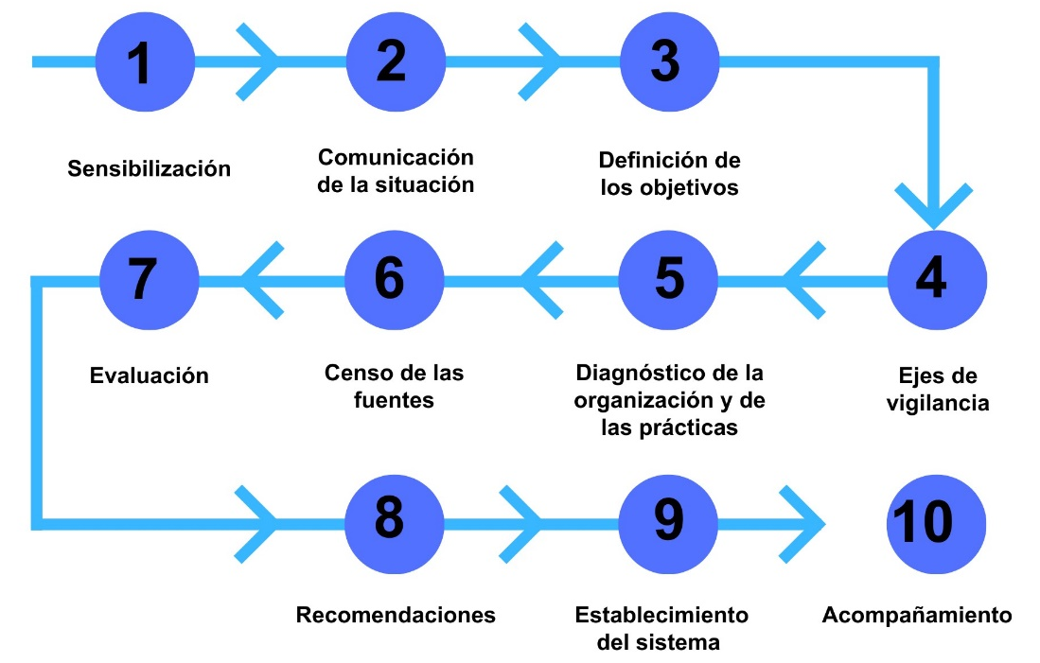
Modelo de vigilancia científica y tecnológica de Salgado et al. (2003): compuesto por diez etapas, desde la sensibilización hasta el acompañamiento en la implementación.

Slide 14
Guía de vigilancia estratégica de Ospina. (2014): establece la necesidad de definir objetivos, seleccionar fuentes de información y difundir los hallazgos.

Slide 15
Modelo UNE 166006:2018: divide el proceso en cinco pasos para una vigilancia colaborativa, incluyendo la búsqueda, tratamiento y almacenamiento de información.

Slide 16
Modelos de vigilancia tecnológica
La vigilancia tecnológica permite a las organizaciones mantenerse competitivas y proactivas ante el cambio tecnológico y del mercado, optimizando la toma de decisiones y promoviendo la innovación constante.

Slide 17
Tipos de innovaciones
Tecnológicas: Involucran la incorporación de productos o artefactos en el proceso productivo (Fernández, 2022).
Organizativas: Mejoran prácticas dentro de la estructura organizacional, optimizando procesos internos o externos.
Comerciales: Enfocadas en estrategias de marketing para mejorar el posicionamiento del producto o servicio.

Slide 18
Proceso de innovación
Proceso de Innovación (Rogers, 2003)
Conocimiento: Introducción de la innovación a través de diversos canales.
Persuasión: Comunicación de beneficios para la producción y organización.
Decisión: Evaluación y adopción o rechazo de la innovación.
Implementación: Uso y evaluación de la innovación en el proceso.
Confirmación: Decisión final sobre la adopción permanente.

Slide 19
Metodología
Propósito de la Investigación Explorar el contexto de vigilancia tecnológica y adopción de tecnología en la Bodega Vitivinícola Donato para fortalecer su competitividad.
Método cualitativo: Permite observar la realidad desde la experiencia y percepción de los participantes (Hernández, 2014).
Recolección de datos: Se realizarán entrevistas y observación directa moderada para explorar y comprender los procesos y relaciones en el entorno de estudio.
Procesamiento de datos: Uso de Atlas.ti para codificación de datos cualitativos y Excel para gráficos y cálculos (San Martín, 2014).

Slide 20
Objetivos
Objetivo General
Analizar el grado de vigilancia tecnológica en la Bodega Vitivinícola Donato a través del estudio de sus etapas de producción, con el fin de proponer o fortalecer un sistema de vigilancia tecnológica que facilite la toma de decisiones en la adopción de nuevas tecnologías.
Objetivos Específicos
Describir las etapas del proceso de producción de la bodega, enfocándose en las tecnologías actualmente implementadas.
Identificar las prácticas actuales de vigilancia tecnológica en la bodega vitivinícola Donato.
Proponer un plan de vigilancia tecnológica que mejore el proceso de toma de decisiones para la adopción de innovaciones tecnológicas.

Slide 21
Pregunta de investigación
¿Cuál es el nivel de vigilancia tecnológica en la Bodega Vitivinícola Donato, considerando las distintas etapas de su proceso de producción, y cómo podría proponerse o fortalecerse un sistema de vigilancia tecnológica para optimizar la toma de decisiones en la adopción de nuevas tecnologías?

Slide 22
Dimensiones
Dimensiones de análisis
Vigilancia tecnológica | Adopción de nuevas tecnologías | Producción de vino
Preguntas por dimensión
¿Cómo la vigilancia tecnológica facilita la toma de decisiones para la adopción de nuevas tecnologías en la bodega vitivinícola Donato? | ¿En qué nivel las características internas de la organización determinan el nivel de adopción tecnológica? | ¿Cómo puede la adopción de nuevas tecnologías incrementar la eficiencia operativa en la producción vitivinícola?

Slide 23
Proposiciones y variables
Proposición
Desarrollar y fortalecer una estrategia de vigilancia tecnológica facilita la toma de decisiones para la adopción de nuevas tecnologías que impacten de manera positiva la producción de vinos dentro de la bodega vitivinícola Donato | Las características internas de la organización que favorecen la innovación y el aprendizaje constante tienen un impacto positivo en la adopción de nuevas tecnologías. | La incorporación de nuevas tecnologías tiene un impacto positivo en la producción de vinos de la bodega vitivinícola Donato.
Variables
Estrategias de vigilancia. Estrategias de innovación. Nivel de alianzas estratégicas. | Nivel de calificación de los trabajadores. Capacidad de inversión. Cultura de innovación. | Automatización de procesos. Optimización de recursos. Tiempo de producción.

Slide 24
Referencias
Ardiles-Briones, M., & Zartha-Sossa, J. (2021). Análisis comparativo de las ventajas y desventajas de los criterios considerados por los modelos de vigilancia tecnológica. Revista Gestión de Las Personas y Tecnología, 14(41), 23. https://doi.org/10.35588/gpt.v14i41.5069
Baena, E., Botero, C. A., & Auxiliar, P. (2003). Gestión tecnológica y competitividad. Scientia et Technica, 21, 121–126.
Bedregal, P. (2017). La investigación cualitativa: un aporte para mejorar los servicios de salud. Rev Med Chile. (145). 373-379. https://www.scielo.cl/scielo.php?script=sci_arttext&pid=S0034-98872017000300012 .
COTEC. (2001). Fundación COTEC para la Innovación Tecnológica Pautas metodológicas en Gestión de la Tecnología y de la Innovación para empresas.
Darlin, L., Batista, S., María, M. C., Sánchez2, V. G., Carrillo, C. H., & Resumen, C. (2003). Establecimiento de un sistema de vigilancia científico-tecnológica. ACIMED, 11(6). http://scielo.sld.cu/scielo.php?script=sci_arttext&pid=S1024-94352003000600009&lng=es&tlng=es.
Delgado, M., Infante, M., & Moraima, B. (2008). Vigilancia tecnológica como factor clave para el éxito en la I+D+i: aplicación en el ámbito universitario. https://www.researchgate.net/publication/236088622
Donato Bodega. Viñedos Donato Querétaro. https://donato.com.mx/index.php
Escamilla, V. M. (2018). La lucha por fomentar consumo de vino nacional. Forbes México. https://www.forbes.com.mx/la-lucha-por-fomentar-consumo-de-vino-nacional/
Estrella, V. (2022). Lanzan el primer clúster vitivinícola del país, está en Querétaro. El Economista. https://www.eleconomista.com.mx/estados/Lanzan-el-primer-cluster-vitivinicola-del-pais-esta-en-Queretaro-20220428-0044.html
Estrella, V. (2023). Parques industriales de Querétaro alistan planes de expansión. El Economista. https://www.eleconomista.com.mx/estados/Parques-industriales-de-Queretaro-alistan-planes-de-expansion-20231018-0091.html

Slide 25
Guía de Vigilancia e Inteligencia Tecnológica. (2020, abril 25). OVTT; Observatorio Tecnológico de la Universidad de Alicante. https://www.ovtt.org/guias/guia-de-inteligencia-tecnologica/
Hernández, R. (2014). Metodología de la investigación. McGrawHill.
Hitzler, R. Honer, A. (2020). Métodos cualitativos. Biblioteca Jurídica Virtual del Instituto de Investigaciones Jurídicas de la UNAM. https://archivos.juridicas.unam.mx/www/bjv/libros/13/6180/6.pdf
ICEX, (2022). El mercado del vino en México.
Instituto Mexicano para la Competitividad (IMCO.2024). Índice de competitividad estatal 2024. https://imco.org.mx/wp-content/uploads/2024/06/ICE-2024-Documento.pdf
Jasso, J. (2004). Tecnología y organizaciones. El Colegio de San Luis, VI(18), 50–69.
Legislatura de Querétaro. (2022). El diputado Armando Sinecio presentó la Iniciativa Ley de Fomento de la Actividad Vitivinícola del Estado. http://legislaturaqueretaro.gob.mx/el-diputado-armando-sinecio-presento-la-iniciativa-ley-de-fomento-de-la-actividad-vitivinicola-del-estado/
Marcela, I. J., Torres, S., Fernando, P., & Marro, P. (2002). Herramientas de Software especializadas para Vigilancia Tecnológica e Inteligencia Competitiva. https://www.researchgate.net/publication/31842359_Herramientas_de_software_para_la_practica_en_la_empresa_de_la_vigilancia_tecnologica_e_inteligencia_competitiva_evaluacion_comparativa_JM_Sanchez_Torres_pref_de_Eduardo_Rios_Pita_presen_de_Fernando_Pa
Miles, I. (2010a). The development of technology foresight: A review. Technological Forecasting and Social Change, 77(9), 1448–1456. https://doi.org/10.1016/j.techfore.2010.07.016
Miles, I. (2010b). The development of technology foresight: A review. Technological Forecasting and Social Change, 77(9), 1448–1456. https://doi.org/10.1016/j.techfore.2010.07.016
Ospina Montes, C., & Gómez Meza, M. (2014). Modelo de vigilancia tecnológica e inteligencia competitiva. Universidad Autónoma de Manizales

Slide 26
Palos, P. Reyes, A. y Ramon, J. (2018). Modelos de Adopción de Tecnologías de la Información y Cloud Computing en las Organizaciones. Información tecnológica. 30(3), 3-12. http://dx.doi.org/10.4067/S0718-07642019000300003
Ramírez, M. I., Escobar Rua, D., & Arango Alzate, B. (2012). Vigilancia tecnológica e inteligencia competitiva. Revista Electrónica Gestión de Las Personas y Tecnología, 5.
Reyes, C. (2022). El mercado del vino en México. ICEX España Exportación e Inversiones. https://www.icex.es/content/dam/es/icex/oficinas/077/documentos/2022/06/documentos-anexos/DOC2022911658.pdf
Rogers, E. (2003). La difusión de las innovaciones. New York: The Free Press
Rouach, D. (1996). Seguimiento tecnológico e Inteligencia Económica. París: Presses Universitaires e France.
Sampieri, R. (2014). Metodología de la investigación. McGraw-Hill
Sánchez Rico, A. P. (2010). Vigilancia tecnológica y prospectiva tecnólogica, disciplinas que generan insumos para el diseño de políticas de ciencia, tecnología e innovación. Instituto Tecnológico de Buenos Aires.
Sánchez, J. Palop, F. (2002). Herramientas de Software para la práctica de la Inteligencia Competitiva en la empresa. https://www.redalyc.org/pdf/4778/477847114019.pdf
San Martín, D. (2014). Teoría fundamentada y Atlas.ti: recursos metodológicos para la investigación educativa. REDIE, 16(1). https://www.scielo.org.mx/scielo.php?script=sci_arttext&pid=S1607-40412014000100008

Slide 27
Salgado, D. Guzmán, M. Carrillo, H. (2003). Establecimiento de un sistema de vigilancia científico-tecnológica. ACIMED. 11(6). http://scielo.sld.cu/scielo.php?script=sci_arttext&pid=S1024-94352003000600009
Secretario de Agricultura y Desarrollo Rural (2018). Franja del vino y tradición vinícola. https://www.gob.mx/agricultura/es/articulos/franja-del-vino-tradicion-vinicola
Secretario de Agricultura y desarrollo Rural (2022). Producción de uva en México 2022. https://www.gob.mx/cms/uploads/attachment/file/771603/Producci_n_Uva_en_M_xico.pdf
Secretaria de Agricultura y Desarrollo Rural (2023). Contribuye sector vitivinícola al crecimiento productivo y económico en el sector primario del país: Agricultura. https://www.gob.mx/agricultura/prensa/contribuye-sector-vitivinicola-al-crecimiento-productivo-y-economico-en-el-sector-primario-del-pais-agricultura
Secretaria de Agricultura y Desarrollo Rural (2024). Querétaro: cruce de caminos y sabores. https://www.gob.mx/agricultura/es/articulos/queretaro-cruce-de-caminos-y-sabores

Slide 28
Secretaria de Agricultura y Desarrollo Rural (2024). Querétaro: cruce de caminos y sabores. https://www.gob.mx/agricultura/es/articulos/queretaro-cruce-de-caminos-y-sabores
Sinde Cantorna, A., & Diéguez Castrillón, Ma. I. (2005). El estudio de la difusión y adopción de nuevas tecnologías: una revisión de investigaciones empíricas. Cities in Competition. XV Spanish-Portuguese Meeting of Scientific Management, 323–339.
Patton, M. (2011). Evaluación del desarrollo: aplicar conceptos de complejidad para mejorar la innovación y el uso. Prensa de Guilford.
Tornatzky, LG y Fleischer, M. (1990). Los Procesos de Innovación Tecnológica. (L. libros, Ed.), Lexington libros. Lexington, MA.
Utrilla, F. (2018). Sistemas de Vigilancia e Inteligencia en la Gestión de la I+D+i. UNE. La revista de la normalización española. https://revista.une.org/3/
Valladolid,M . (2023). Este fruto genera centenares de empleos y 15% de la economía de un estado. Forbes. 6 de agosto del 2023. https://www.forbes.com.mx/este-fruto-genera-centenares-de-empleos-y-15-de-la-economia-de-un-estado/

